Slide 1
Nadia Comăneci
-présentation réalisée par Iustina Cojocaru-

Slide 2
Nadia Comăneci est une gymnaste roumaine, née à Onești le 12 novembre 1961. Elle est considérée l'une des meilleures gymnastes de tous les temps et sa renommée a contribué à populariser ce sport.

Slide 3
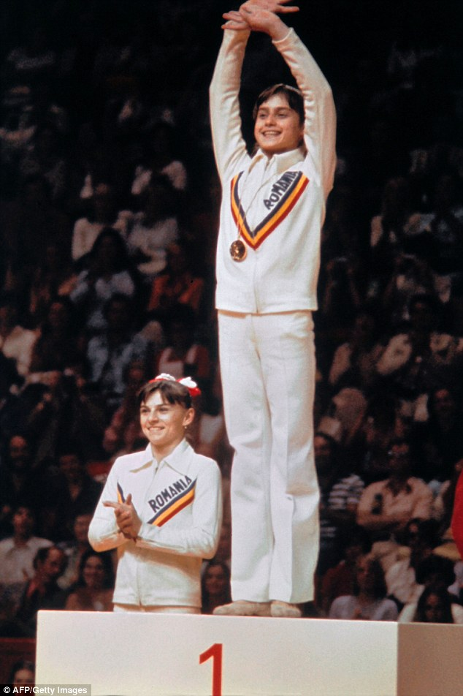
Elle est avant tout la première à obtenir la note 10 dans l'histoire de son sport, dans le cadre d'une compétition olympique. Elle réalise cette performance, très médiatisée, à Montréal en 1976 à l'âge de quatorze ans et huit mois.

Slide 4
Elle a illégalement quitté la Roumanie pour s'installer aux États-Unis. Elle a la double nationalité roumaine et américaine (naturalisée en 20013, elle n'a jamais représenté les États-Unis en compétition).

Slide 5
Palmarès
Épreuve/Année | Montréal 1976 | Moscou 1980
Par équipes | $$2^{e}$$ | $$2^{e}$$
Concours général | $$1^{er}$$ | $$2^{e}$$
Exercices au sol | $$3^{e}$$ | $$1^{er}$$
Saut de cheval | $$4^{e}$$ | $$5^{e}$$
Barres asymétriques | $$1^{er}$$ | -
Poutre | $$1^{er}$$ | $$1^{er}$$
Jeux olympiques

Slide 6
Palmarès
Épreuve/Année | Strasbourg 1978 | Fort Worth 1979
Par équipes | $$2^{e}$$ | $$1^{er}$$
Concours général | - | -
Exercices au sol | - | -
Saut de cheval | $$2^{e}$$ | -
Barres asymétriques | - | -
Poutre | $$1^{er}$$ | -
Championnats du monde

Slide 7
Palmarès
Épreuve/Année | Skien 1975 | Prague 1977 | Copenhague 1979
Concours général | $$1^{er}$$ | $$1^{er}$$ | $$1^{er}$$
Exercices au sol | $$2^{e}$$ | - | $$1^{er}$$
Saut de cheval | $$1^{er}$$ | $$2^{e}$$ | $$1^{er}$$
Barres asymétriques | $$1^{er}$$ | $$1^{er}$$ | -
Poutre | $$1^{er}$$ | - | $$3^{e}$$
Championnats d'Europe

Slide 8
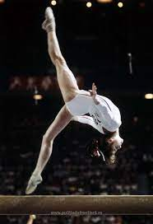
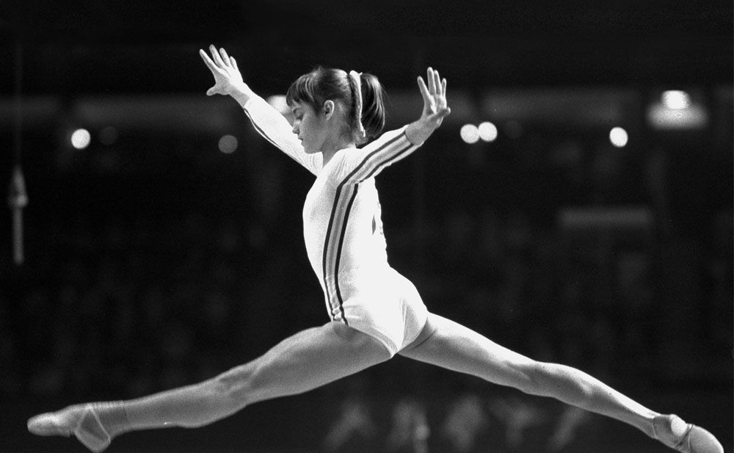
Autres palmarès
American Cup 1976 :Médaille d'or 1re au concours général

Slide 9
À partir de 1981, Nadia Comăneci prend part à des exhibitions de gymnastique aux États-Unis31. Ses entraîneurs, les Karolyi, en profitent pour s'y installer et ne plus revenir en Roumanie
Le 26 novembre 1989, quelques semaines avant la révolution, elle fuit le pays grâce à Constantin Panit, charpentier roumain exilé aux États-Unis qui agirait par amour. Elle passe clandestinement la frontière hongroise, à pied, arrive en Autriche, puis rejoint les États-Unis.

Slide 10
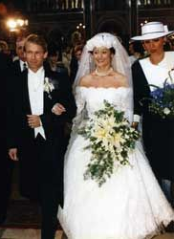
Son héros, Constantin Panit, qu'elle a rencontré quatre ans auparavant et qu'elle envisage d'épouser, se révèle être un homme marié et un aigrefin qui profite de la notoriété de l'athlète pour la monnayer. Bart Conner (gymnaste américain champion olympique), qu'elle a rencontré au cours des Jeux de 1976, la soustrait à son imprésario véreux, la cache à Montréal puis l'invite à s'installer avec lui dans l'Oklahoma, après la disparition de Panit qui a emporté avec lui 150 000 $ de contrats. Ils se fiancent en 1994 et, lors de son premier voyage en Roumanie depuis son exil, se marient le 27 avril 1996 à Bucarest où la réception a lieu dans l'actuel palais présidentiel.

Slide 11
Bibliographie
https://fr.wikipedia.org/wiki/Nadia_Com%C4%83neci
https://www.google.com/search?q=nadia+comaneci+&tbm=isch&ved=2ahUKEwjskbKagLHzAhXJwoUKHStYAc0Q2-cCegQIABAA&oq=nadia+comaneci+&gs_lcp=CgNpbWcQAzIHCCMQ7wMQJzIHCC

